Slide 1
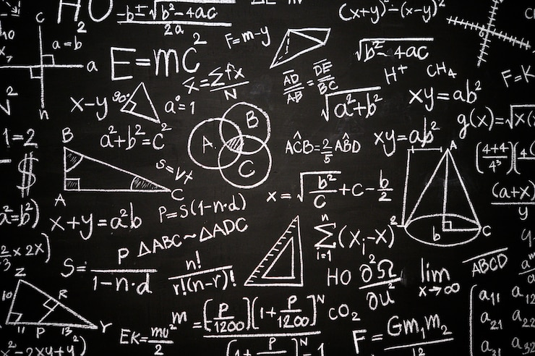
Método Gauss-Seidel y Jacobi
Andrés Gutiérrez Franco 747425 Coach: Sergio Castillo

Slide 2
Métodos de Gauss-Seidel y Jacobi
Los métodos de Gauss-Seidel y Jacobi son los equivalentes en la solución de sistemas de ecuaciones lineales al método de aproximaciones sucesivas en la solución de ecuaciones algebraicas y trascendentes.
Consiste básicamente en obtener una ecuación de recurrencia (matricial en este caso)y proponer un vector solución inicial; posteriormente, se deberían realizar las iteraciones necesarias hasta que la diferencia entre dos vectores consecutivos cumpla con una tolerancia predefinida.

Slide 3
Métodos de Gauss-Seidel y Jacobi
En realidad, estos métodos representan una adaptación vectorial de un proceso escalar, lo que implica la necesidad de adaptar los conceptos necesarios: los procesos iterativos se detienen cuando entre dos aproximaciones consecutivas se cumple con determinado error preestablecido. En este caso, deberá medirse la norma entre dos vectores para reconocer el momento en que se satisface la cota de error.
Por otra parte, resta el hecho de tener que evaluar un criterio de equivalencia el cual, naturalmente, tendrá carácter vectorial.

Slide 4
Diferencias entre uno y otro método
En el método de Gauss-Seidel, los nuevos valores que se van sacando reemplazan el valor para futuras sustituciones. Si la primera ecuación da un valor de x por decir un ejemplo, éste será el nuevo valor para las ecuaciones posteriores.
El método de Jacobi cambia hasta que todas las ecuaciones hayan sido sustituidas con los valores iniciales, las variables cambiarán de valor hasta que el valor de la última variable haya sido obtenido.

Slide 5
Con que otros métodos se relaciona
Método de Gauss-Jordan y Eliminación de Gauss
Métodos directos (no iterativos), pero conceptualmente se relacionan ya que también resuelven sistemas lineales.
método de punto fijo:
Jacobi y Gauss-Seidel son métodos iterativos que consisten en transformar un sistema de ecuaciones Ax=b en una forma equivalente x=G(x), lo cual es precisamente la base del método de punto fijo.
En otras palabras, ambos métodos intentan resolver el sistema encontrando un punto fijo de una función definida por la matriz A.
método de Newton-Raphson:
El método de Newton-Raphson también es iterativo, pero se aplica principalmente a sistemas no lineales F(x)=0, no directamente a Ax=b.

Slide 6
Fórmula matemática
Ambos métodos se utilizan para resolver sistemas de ecuaciones lineales de la forma:
Ax=b donde:
A es una matriz cuadrada de tamaño n×n,
x es el vector de incógnitas,
b es el vector de términos independientes.

Slide 7

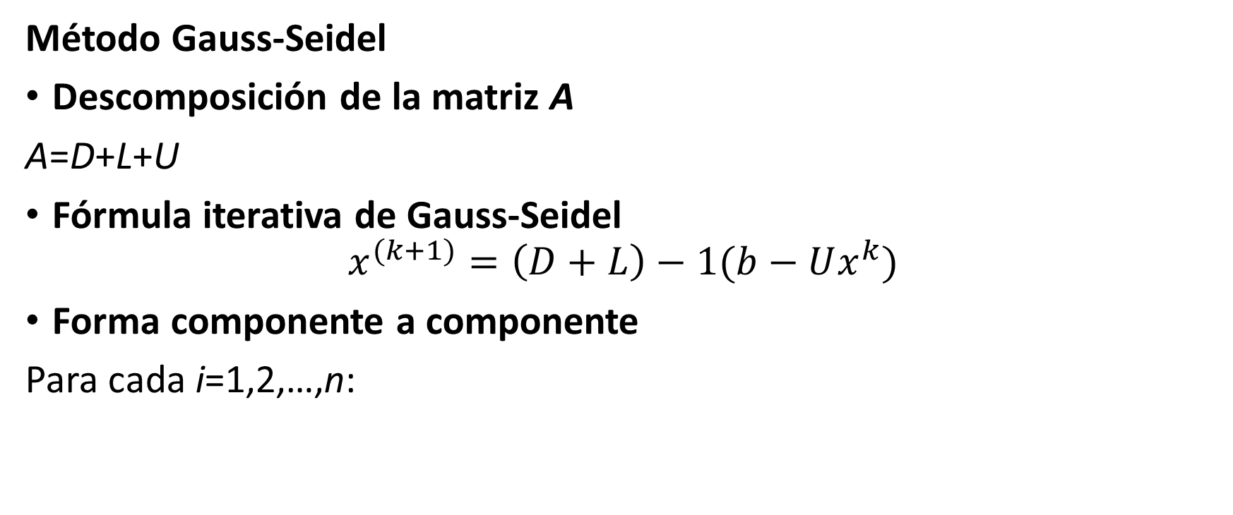
Fórmula matemática
Método Gauss-Seidel
Descomposición de la matriz A
A=D+L+U
Fórmula iterativa de Gauss-Seidel
$$x^{(k+1)}=\left(D+L\right)−1(b−Ux^{k})$$
Forma componente a componente
Para cada i=1,2,…,n:

Slide 8
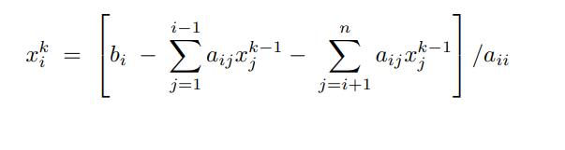
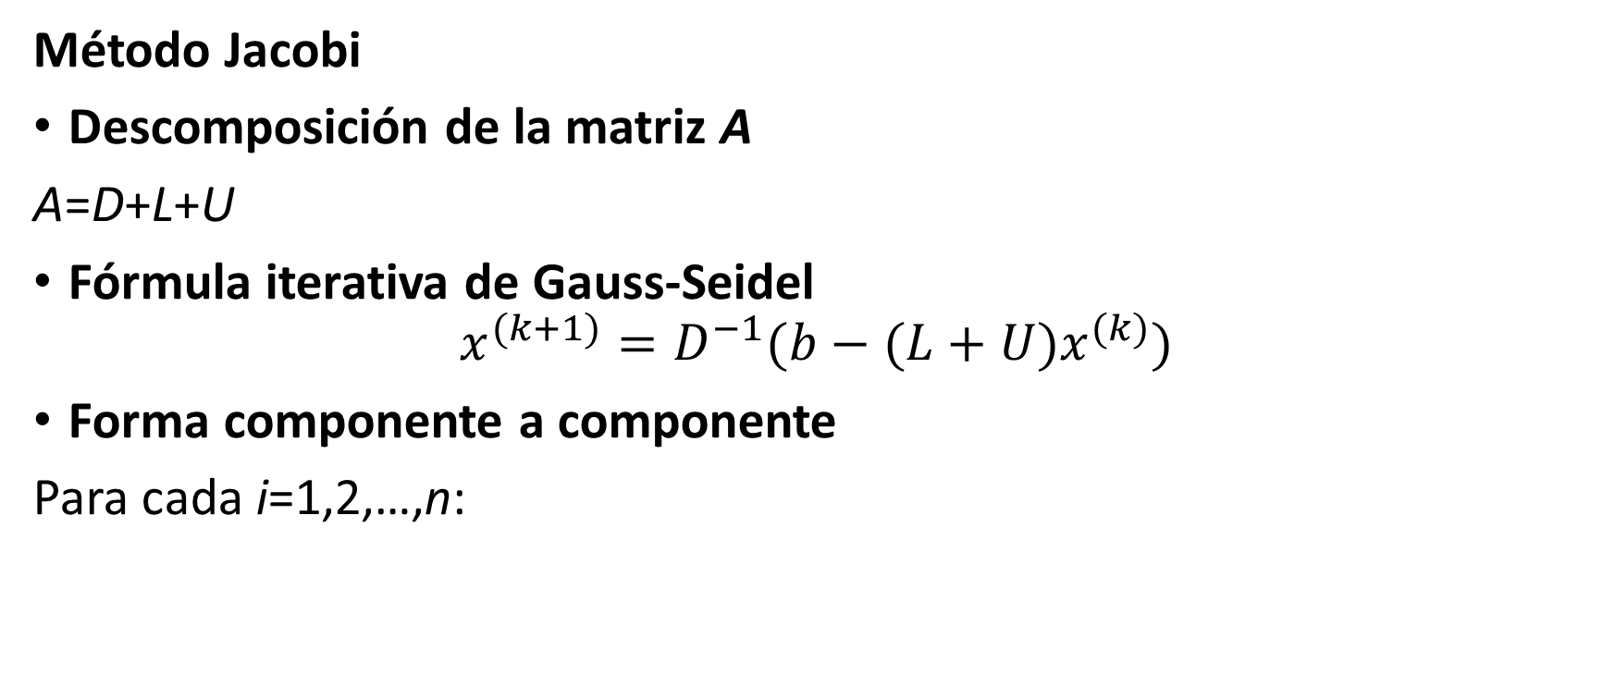
Fórmula matemática
Método Jacobi
Descomposición de la matriz A
A=D+L+U
Fórmula iterativa de Gauss-Seidel
$$x^{(k+1)}=D^{−1}(b−(L+U)x^{(k)})$$
Forma componente a componente
Para cada i=1,2,…,n:

Slide 9
Algoritmo
Gauss-Seidel:
El método de Gauss-Seidel es un algoritmo iterativo utilizado para resolver sistemas de ecuaciones lineales de la forma Ax=b, donde:
A es una matriz cuadrada n×n,
x es el vector de incógnitas,
b es el vector de términos independientes.
Entrada:
Matriz A (debe ser diagonalmente dominante o simétrica definida positiva para garantizar convergencia).
Vector b.
Tolerancia ϵ (error máximo permitido).
Salida:
Vector solución xx.
Pasos:
Inicialización:
Definir x(0) (vector inicial, usualmente 0).
k←0 (contador de iteraciones).
Iteración:
Para cada i=1,2,…,n:
Calcular el error: error=∥x(k+1)−x(k)∥ (norma euclidiana o infinito).

Slide 10
Algoritmo
Gauss-Seidel:
El método de Jacobi es un algoritmo iterativo utilizado para resolver sistemas de ecuaciones lineales de la forma Ax=b, donde:
A es una matriz cuadrada n×n,
x es el vector de incógnitas,
b es el vector de términos independientes.
Entrada:
Matriz A (debe ser diagonalmente dominante o simétrica definida positiva para garantizar convergencia).
Vector b.
Tolerancia ϵ (error máximo permitido).
Salida:
Vector solución xx.
Pasos:
Inicialización:
Definir x(0) (vector inicial, usualmente 0).
k←0 (contador de iteraciones).
Iteración:
Para cada i=1,2,…,n:
Calcular el error: error=∥x(k+1)−x(k)∥ (norma euclidiana o infinito).

Slide 11
¿Qué aplicación tiene en la vida cotidiana? (ITC)
Aprendizaje Automático (Machine Learning)
Regresión lineal a gran escala
Entrenamiento de modelos:
Optimización de parámetros en redes neuronales mediante métodos iterativos (precondicionados).
Simulación y Gráficos por Computadora
Física en videojuegos y animaciones:
Se usan para simular comportamientos físicos como deformaciones de objetos (elasticidad), fluidos, o colisiones, modelados mediante sistemas lineales.
Ejemplo: Simular una malla de partículas en un tejido (sistema de resortes) resolviendo Ax=b, donde x son las posiciones de los nodos.
Renderizado:
En técnicas como radiosidad (iluminación global), se resuelven sistemas lineales para calcular la luz en superficies.
Redes y Sistemas Distribuidos
Balanceo de carga en servidores:
Modelado como un sistema de ecuaciones donde las incógnitas son las cargas óptimas en cada nodo.
Protocolos de enrutamiento:
Cálculo de rutas óptimas en redes (ejemplo: algoritmo de PageRank de Google, que resuelve un sistema lineal iterativamente).

Slide 12
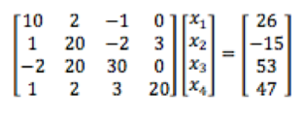
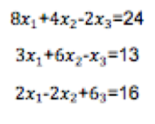
Ejemplo:
Ejemplo 1:
Ejemplo 2:

